Slide 1




en .NET Core
by Jose Ant. Beltrán
@bjabinn

Slide 2
Contenido del curso
¿Qué es gRPC?
Requisitos
Como diseñar servicios gRPC
“Talking is always cheap”
Benchmarking
Testear servicio gRPC

Slide 3

1. ¿Qué es gRPC?
NO es una arquitectura
NO es patrón
NO es un protocolo

Slide 4
1. ¿Qué es gRPC?
gRPC es una especificación que permite llamar a servicio independientemente de la plataforma, orientada a rendimiento y funcionalidad utilizando “mensajes” binarios que ha evolucionado a Framework
Características:
Requiere HTTP/2 en todo el canal (server + cliente + certificado)
Permite bi-direccionalidad entre servidor y cliente
Usado preferiblemente para comunicación privada entre microservicios y servicios multilenguajes

Slide 5

Requisitos mínimos
VS 2017
.Net Core 2.1
Creación de servicio gRPC
VS 2019
dotnet new grpc –o [NombreProyecto]
(Grpc.AspNetCore)
dotnet new console –o [Nombre Proyecto]
(Grpc.Net.Client, Google.Protobuf, Grpc.Tools)

Slide 6
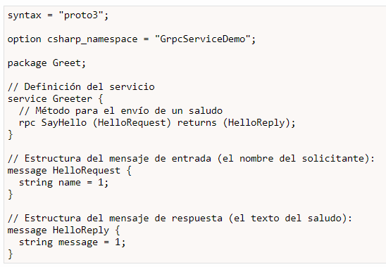
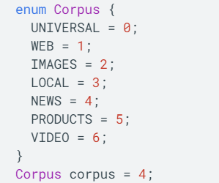
Como diseñar servicios gRPC
Fichero .proto (ProtoBuf)
Métodos disponibles
Estructura de datos de entrada/salida (mensajes, similar a models).
Tipo disponibles:
- bool - string
- byte array - numerics (float, double, int32, int64)
- Enums
No hay tipo para fechas
En los mensajes las propiedades empiezan por mayúsculas y los _ serán eliminados.
Los campos no son nullables, se asigna valor por defecto
https://developers.google.com/protocol-buffers/docs/proto3#scalar
Notes:
https://developers.google.com/protocol-buffers/docs/proto3#scalar

Slide 7
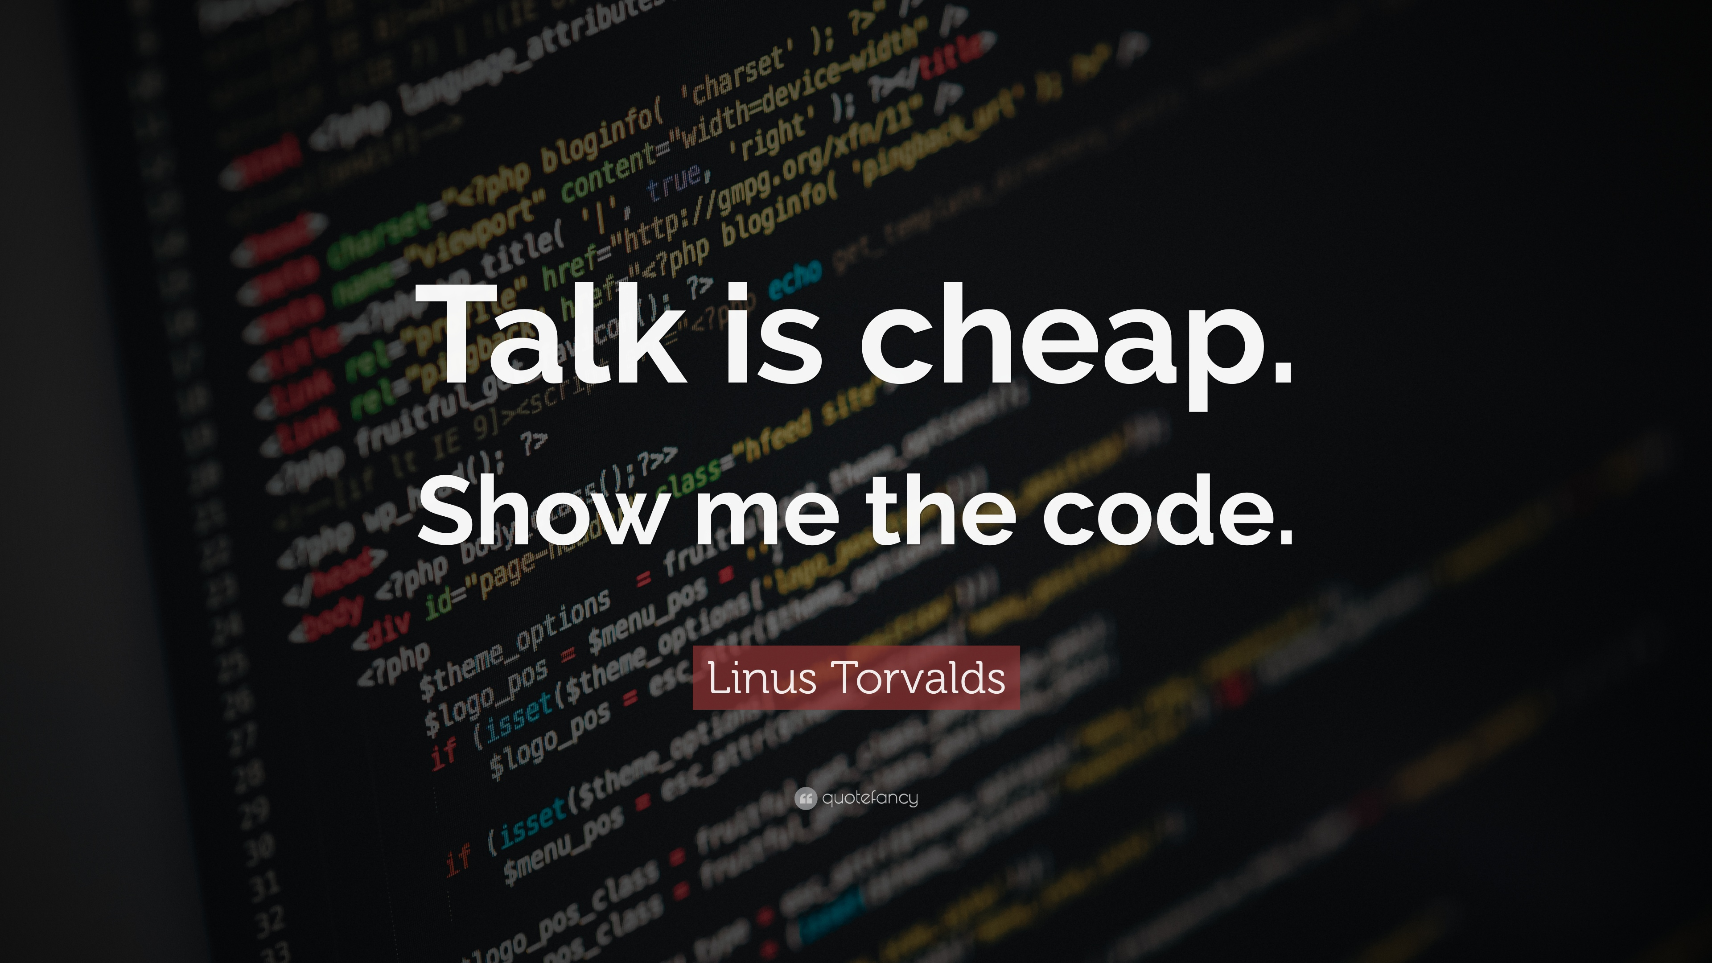

Slide 8
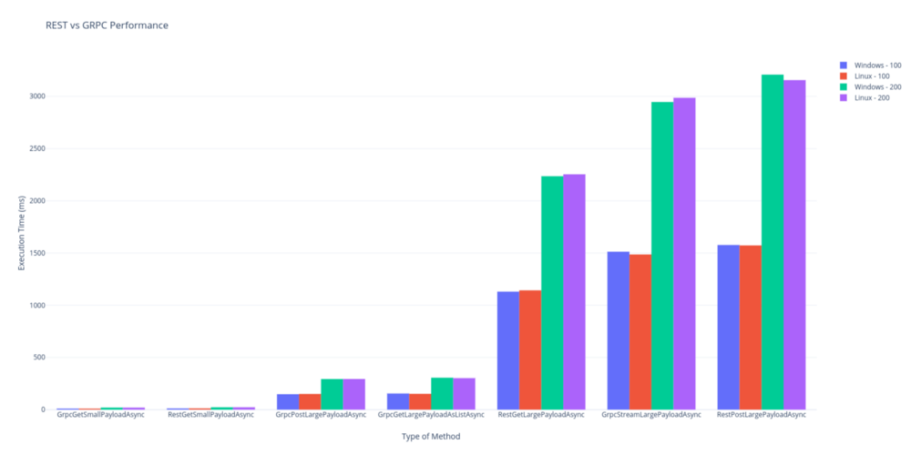
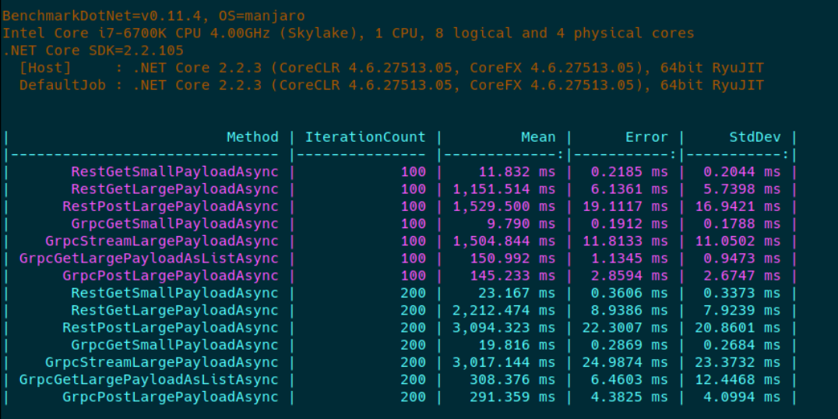
Benchmarking

Slide 9
¿Cómo testear servidores gRPC?
gRPCurl y gRPCui (recomendada por MS)
https://docs.microsoft.com/es-es/aspnet/core/grpc/test-tools?view=aspnetcore-3.1
BloomRPC
https://github.com/uw-labs/bloomrpc/releases

Slide 10
ATENCIóN
Para utilizar esto en producción, recordad
HTTP/2
TLS
https://docs.microsoft.com/es-es/aspnet/core/grpc/aspnetcore?view=aspnetcore-3.0&tabs=visual-studio#configure-kestrel

